Slide 1





Ирон Хъæзтытæ
Проект выполнили:
Дзиов Марат
Кадиев Дэвид
Сабанов Виктор
“Яндекс Лицей”
IT cube

Slide 2



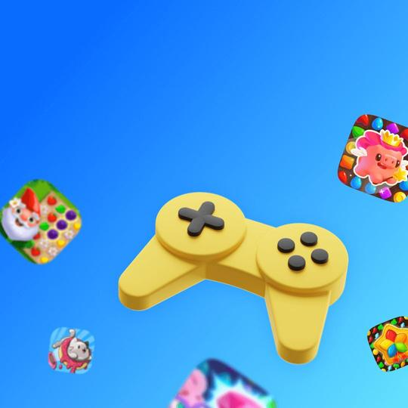



Ирон Хъæзтытæ
Портал игр на осетинском языке
Проект направлен на популяризацию игр на осетинском языке.

Slide 3


Боль, которую решает мой проект
Скучные игры
1
Популяризация игр на осетинском языке
2
Большинство игр плохо влияют на мозг
3

Slide 4





Что мы сделали, чтобы решить эту проблему
Игры обычно более
увлекательны и
стимулируют интерес к изучению языка.
Создали сайт с помощью библиотеки Flask
1
В играх использовали осетинские слова
2
Сделали игры интересным и красочным
3

Slide 5

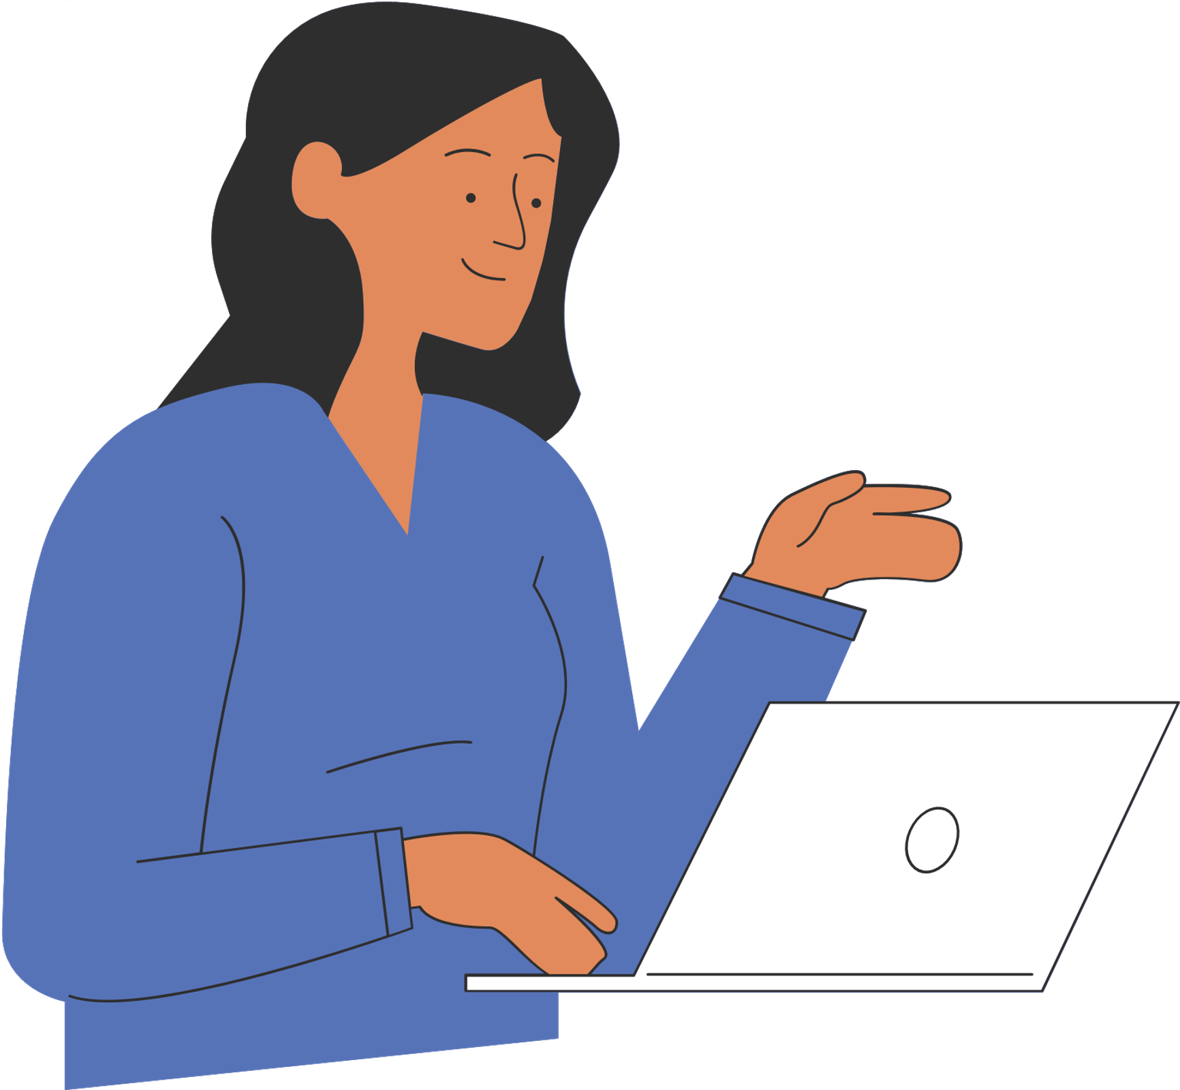
Проект
Ссылка на проект

Slide 6

IRONDLE
Сабанов Виктор
Осетиская версия популярной игры WORDLE!

Slide 7

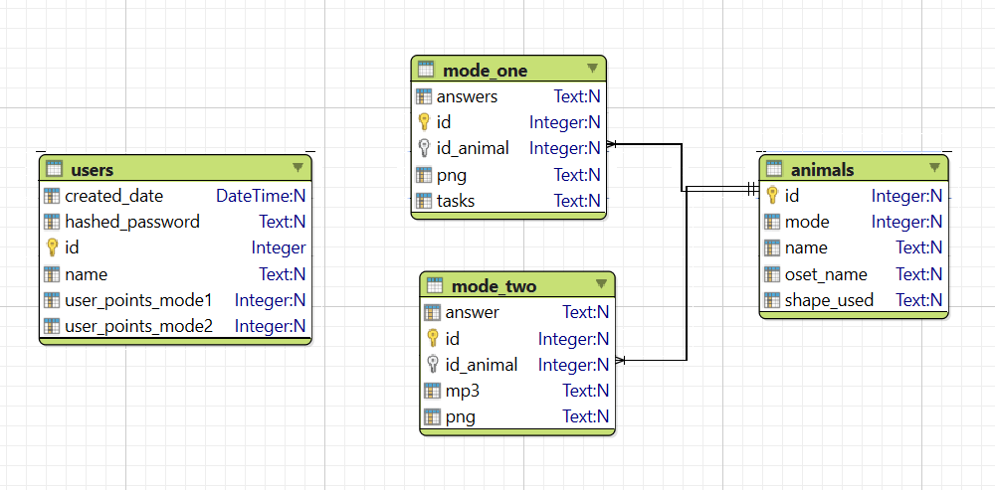
СОБЕРИ ЖИВОТНОЕ
Дзиов Марат

Slide 8
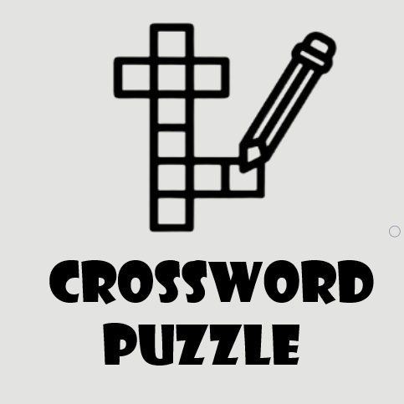
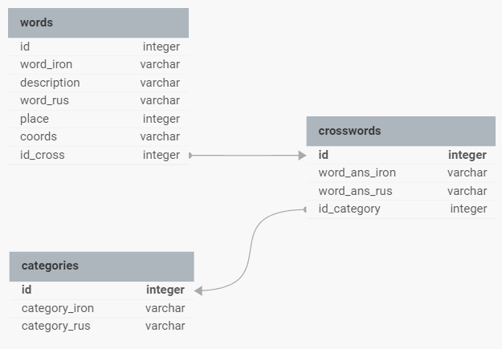
КРОССВОРД ОСЕТИНСКИХ СЛОВ
Кадиев Дэвид

Slide 9








Использованные технологии

Slide 10



Подведение итогов
Мы сделали первую версию портала игр на осетинском языке, в которой есть 3 игры.
В дальнейшем мы собираемся улучшить сайт, и добавить новые игры.
И конечно же сделать так, чтобы сайтом пользовались люди.

Slide 11


Спасибо!
За внимание
До новых встреч!

